Slide 1
Analízis modell rendszertervezéssel
Csapattagok: Petro Balázs
Varga bence
Vitkolczi Dániel
Kaló istván
Nagy Bence
Gyakorlatvezető: Mileff Péter

Slide 2
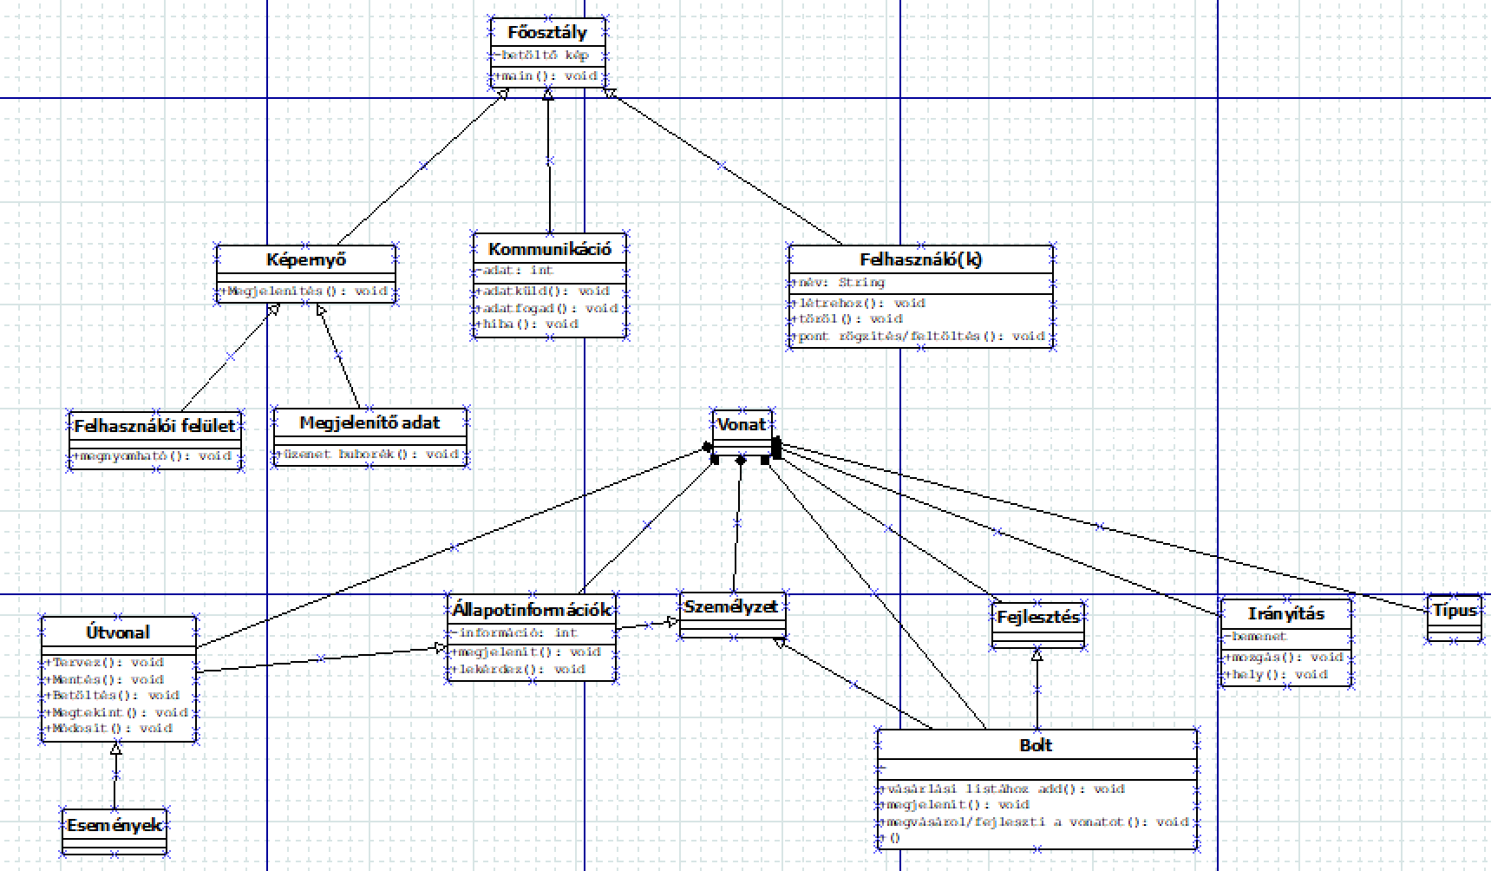
Főbb osztályok

Slide 3
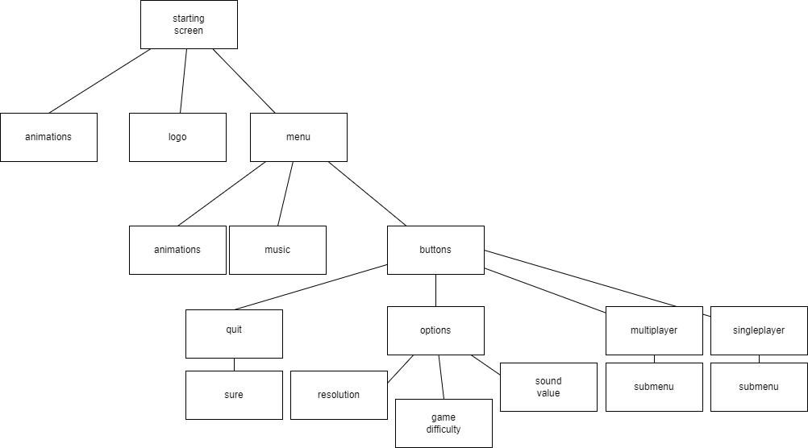
Kiemelt elemek a statikus alapján

Slide 4
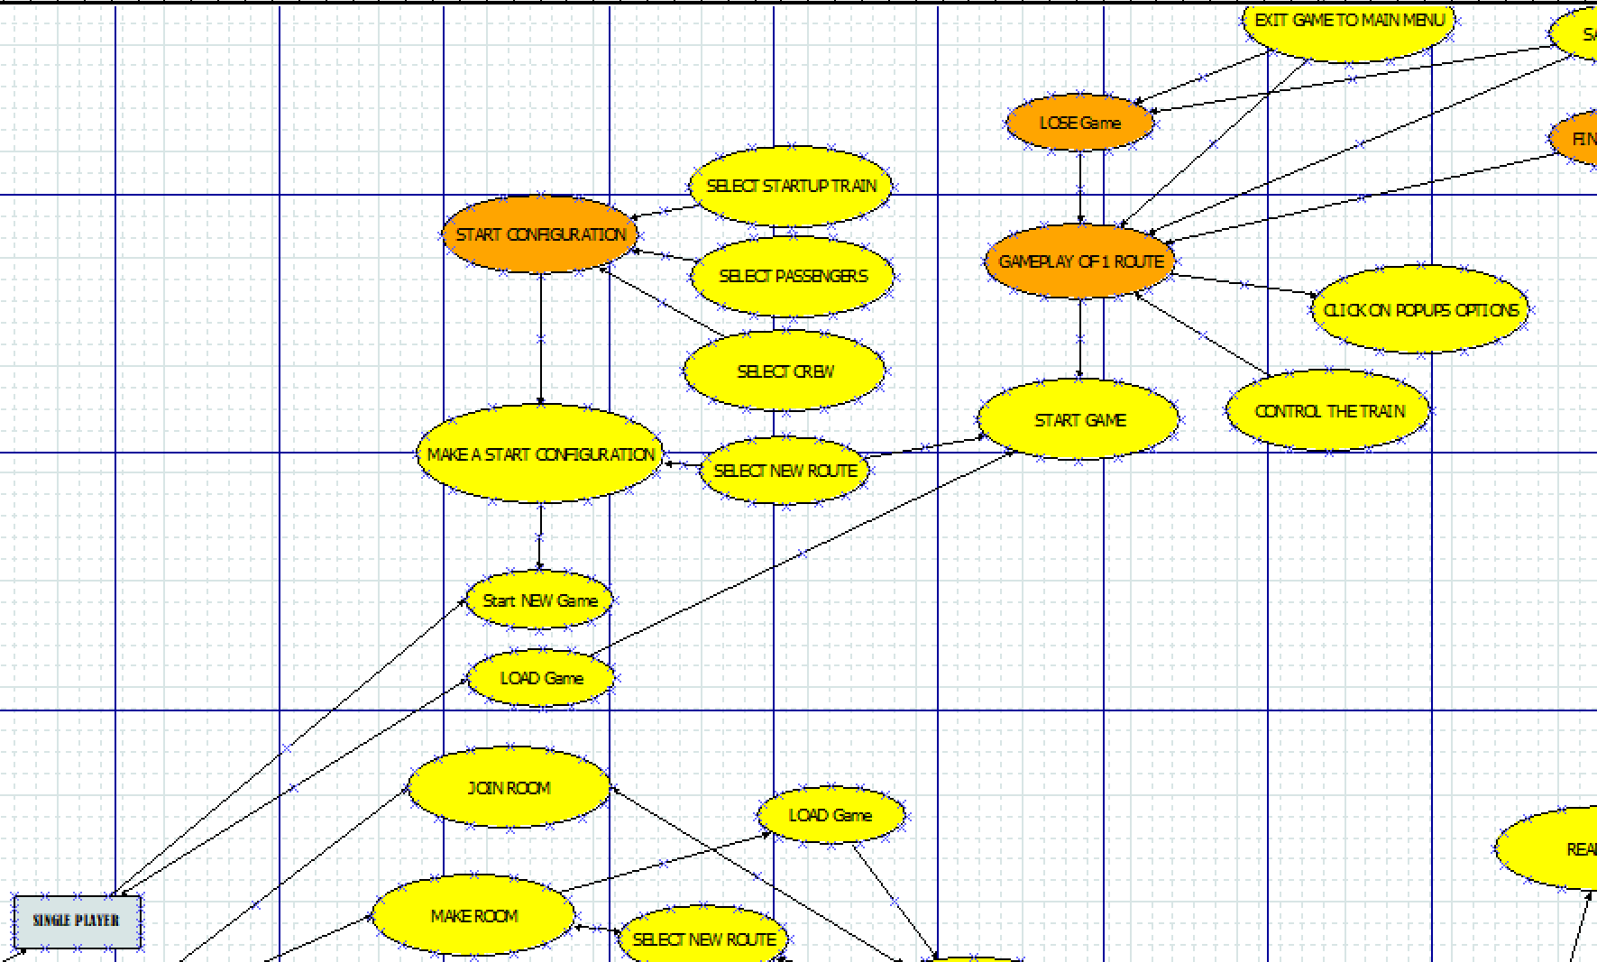
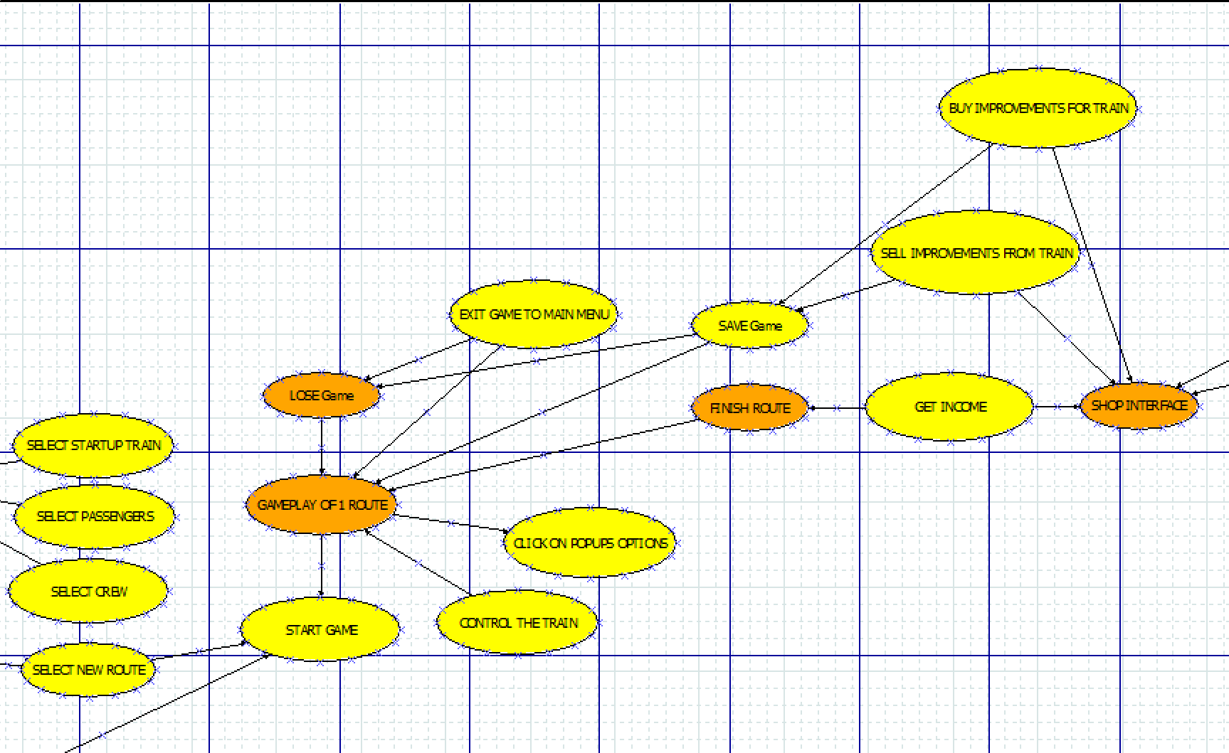
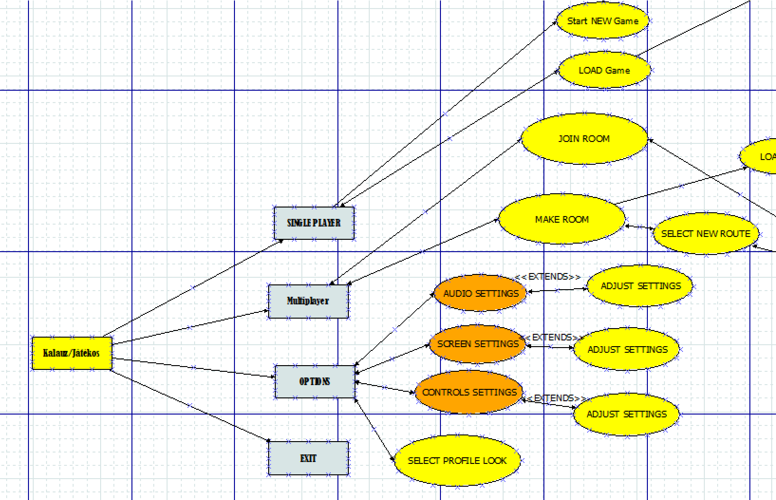
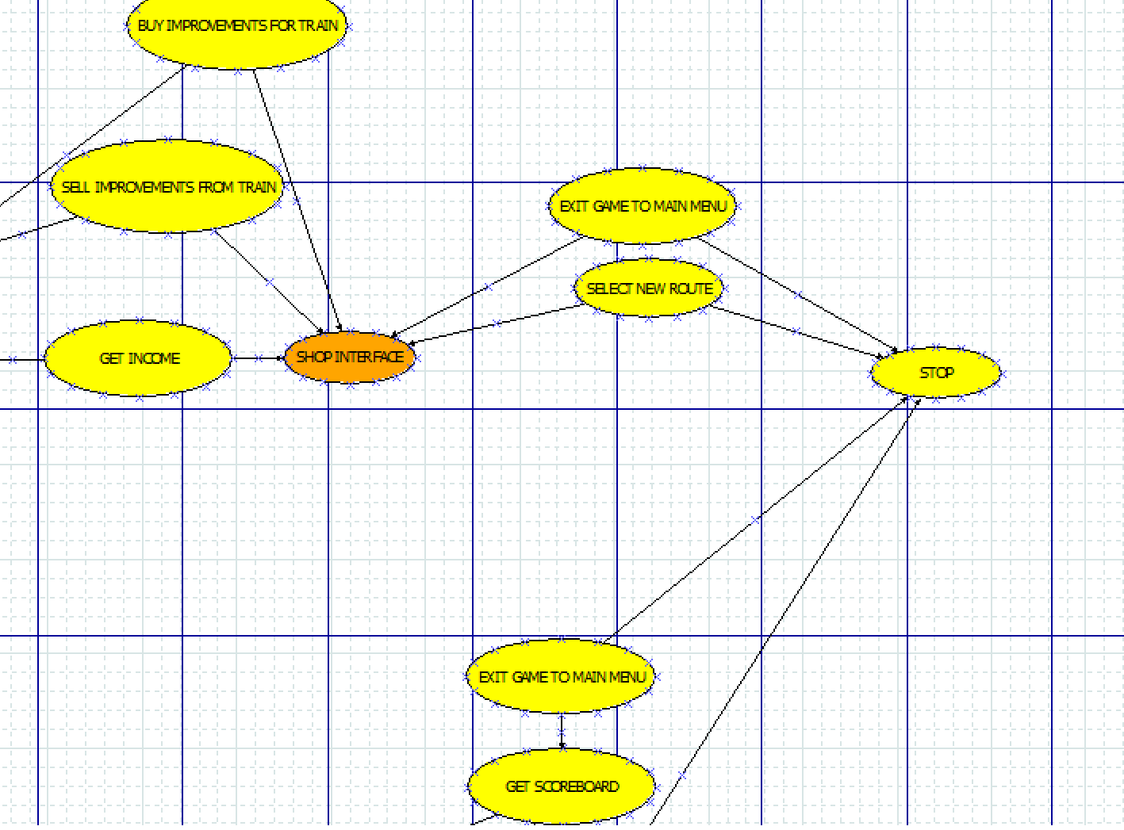
Kiemelt elemek a dinamikus modell alapján

Slide 5
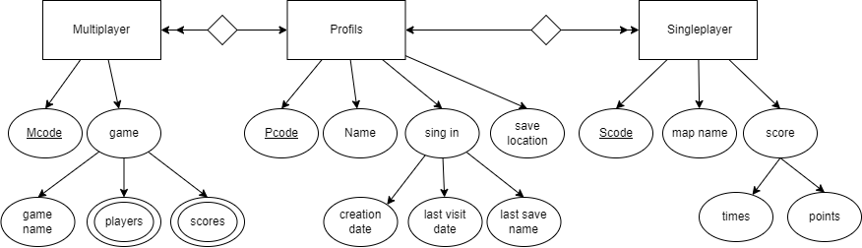
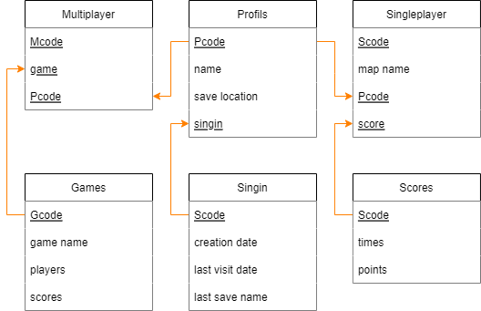
Adatbázis modeljeinek meghatározása

Slide 6
Köszönöm a figyelmet!

